Slide 1
Od Memoranda k Matici slovenskej

Slide 2
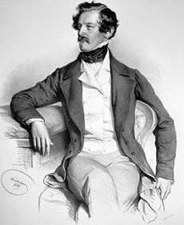
Situácia po revolúcii 1848/49
Po neúspešnej revolúcii Rakúsko sprísnilo podmienky –absolutizmus – centralizmus, germanizácia, cenzúra + neexistoval parlament a vláda bola len výkonným orgánom panovníka.
Odporcovia režimu a bývalí revolucionári – prenasledovaní.
Táto situácia trvala približne 10 rokov. Bachov absolutizmu s skončil
Alexander von Bach – rakúsky minister vnútra – hlavný predstaviteľ a vykonávateľ neoabsolutizmu – podľa neho sa toto obdobie nazýva tiež aj Bachov absolutizmus – 1859 – odvolaný z funkcie – koniec absolutizmu.

Slide 3
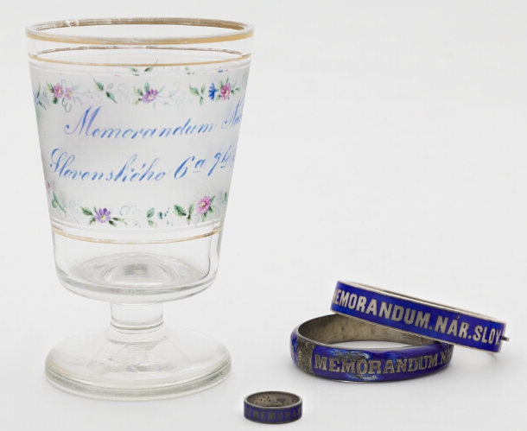
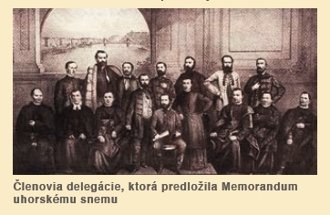
Národné snahy Slovákov
Slováci využili uvoľnenie situácie, aby naplnili svoje ciele: 6. a 7. júna 1861 sa v Turčianskom Sv. Martine konalo celonárodné zhromaždenie, na kt. bolo prijaté Memorandum slovenského národa (politický program).
Memorandový pohár, prsteň a náramky/náušnice – pamiatky na významnú udalosť.

Slide 4
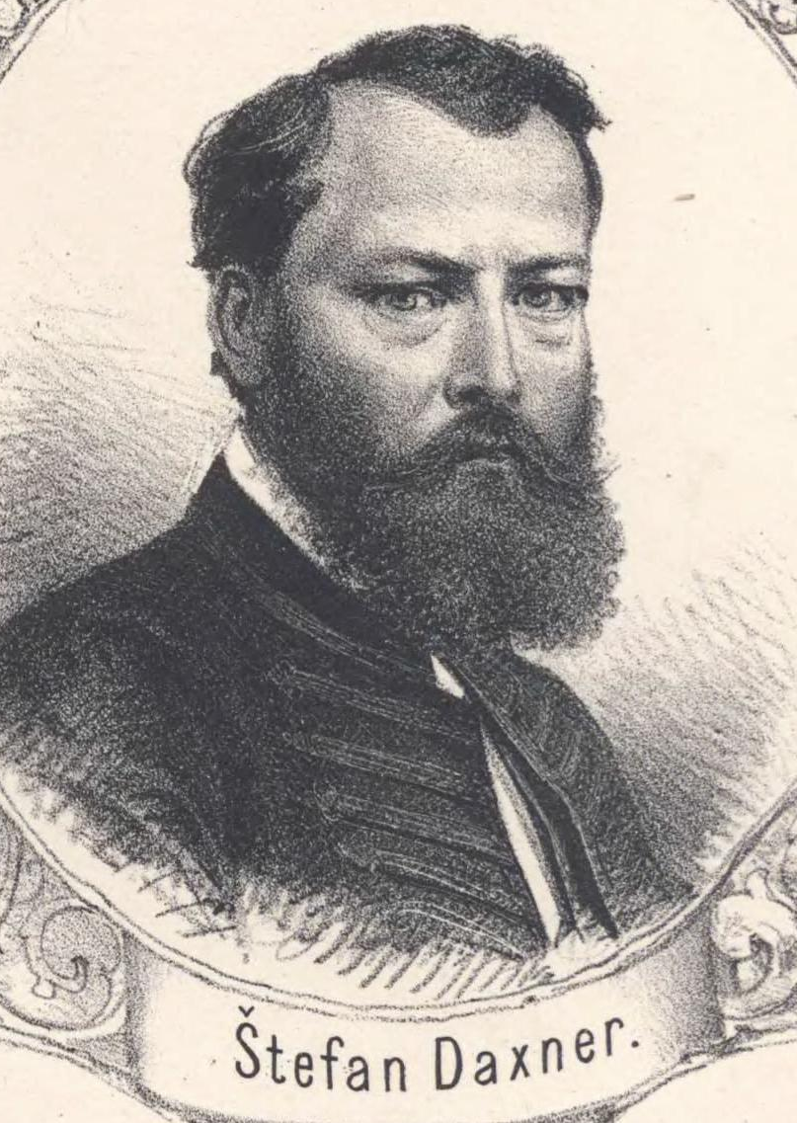
Požiadavky Memoranda
Slováci v Memorande požadovali:
vytvorenie Hornouhorského slovenského Okolia – autonómiu v rámci monarchie
slovenčinu ako úradný jazyk
vlastné školy s vyučovacím jazykom slovenským
vlastný snem
kultúrnu inštitúciu (Maticu slovenskú).
Štefan Marko Daxner – autor Memoranda

Slide 5
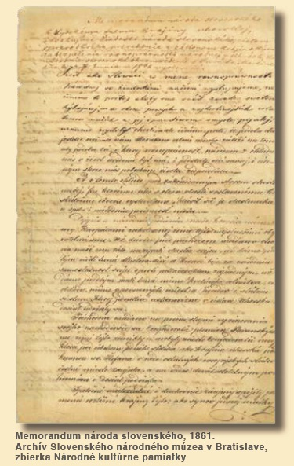
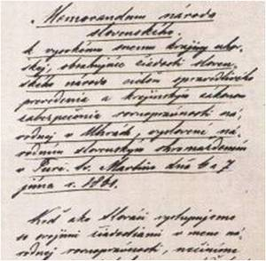

Slide 6
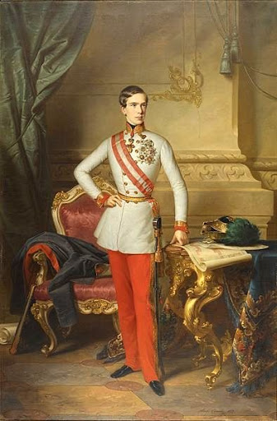
Predloženie Memoranda
Memorandum Slováci predložili uhorskému snemu a neskôr ho doručili cisárovi Františkovi Jozefovi I. do Viedne – nesplnil všetko – len malé ústupky:
František Jozef I.

Slide 7
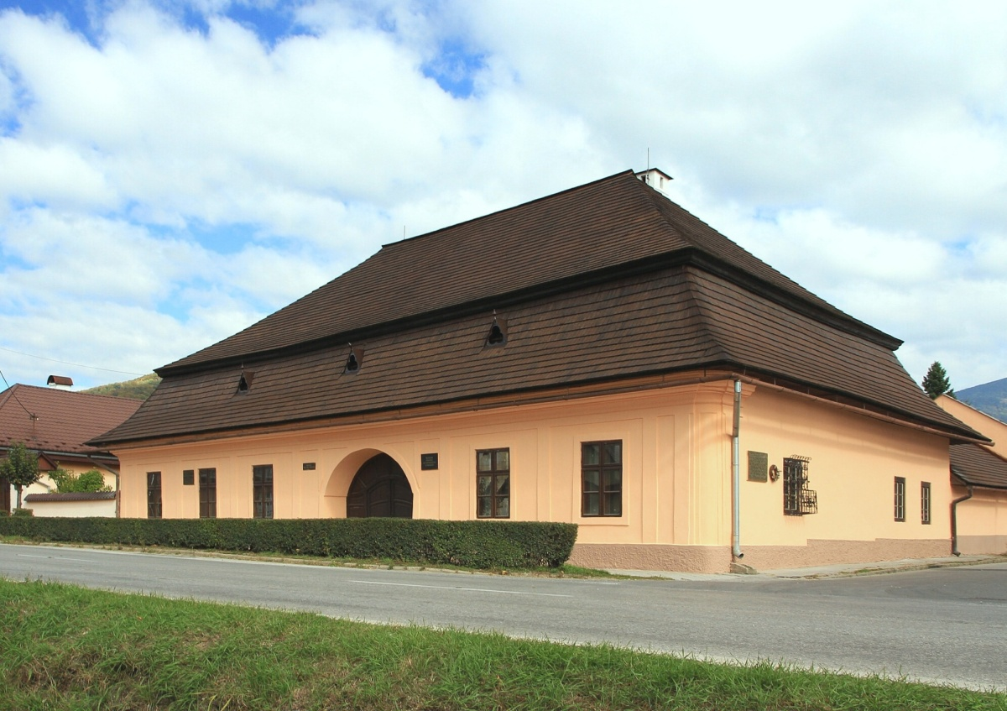
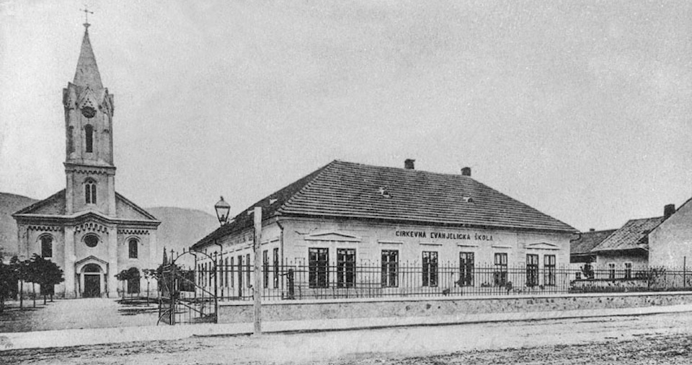
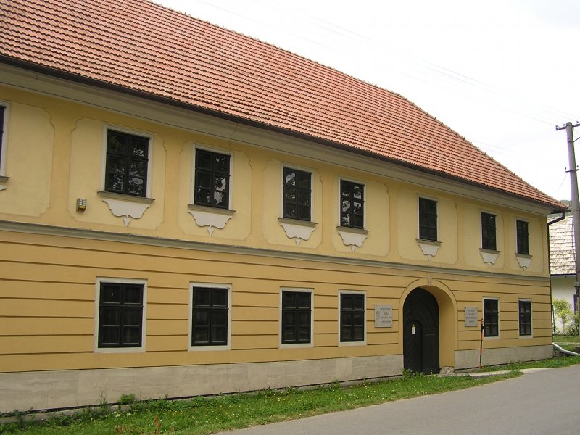
Slovenské gymnáziá
otvorené 3 slovenské gymnáziá:
Veľká Revúca – 1. sl. gymnázium
Kláštor pod Znievom,
Turčiansky Svätý Martin.
Revúca – otvorené 1862
Martin – od 1867
Kláštor pod Znievom – od 1869

Slide 8
Zaujímavosť
Prísny školský poriadok na gymnáziách:
Navštevovanie verejných miestností, ako hostincov, krčiem, kasína zapovedá sa.
Hra v karty zakazuje sa prísne; rovne aj akékoľvek iné hry v peniaze.
Fajčenie dohánu (tabaku) ... napospol prísne zabraňuje sa.
Po uliciach hore-dolu chodenie v pozdných večerných hodinách – potom lenivé túlanie sa a bludárenie vôbec – schôdzky a zhony cieľom drahý čas zabíjajúcich alebo práve nedovolených zábav, trpieť sa nemôžu.
V lete o 9., v zime o 8. každý doma buď!

Slide 9
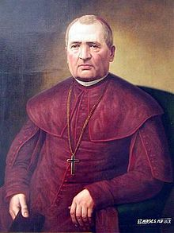
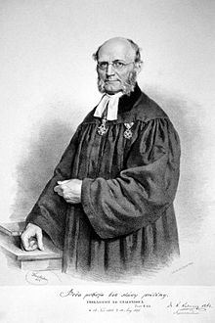
Matica slovenská
4. augusta 1863 – založená Matica slovenská – rozvoj duchovného života Slovákov – podpora vzdelanosti, kultúry, literatúry, umenia, vedy – vydávala knihy, učebnice – predseda=Štefan Moyzes a podpredseda=Karol Kuzmány.
Štefan Moyzes
Karol Kuzmány

Slide 10
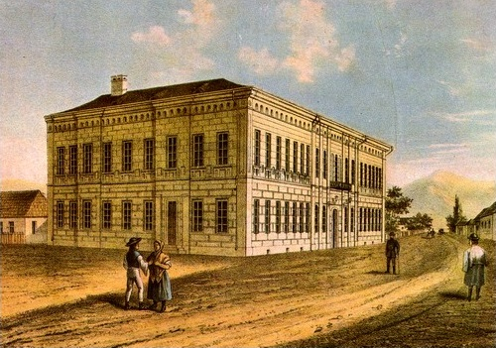


Matica slovenská
finančná zbierka na jej zriadenie, Slováci v priebehu 2 rokov vyzbierali vyše 50 000 zlatých, prispel aj cisár sumou 1000 zlatých
1875 – gymnázia aj Matica boli postupne zrušené.
Matica bola obnovená v roku 1919. Funguje dodnes.

Slide 11
Doplnkové videá
https://www.youtube.com/watch?v=r1RDRlWmQWA
https://www.youtube.com/watch?v=D9nan-h_tgs
https://www.youtube.com/watch?v=U4pvrd3Pngc
https://www.youtube.com/watch?v=kxRZfuEYeH4

